Slide 1

Total Reward: panoramica
Notes:
Quando si riflette sui vantaggi offerti da un datore di lavoro, benefit e retribuzione sono solitamente i primi aspetti che vengono presi in considerazione. Tuttavia, come dipendente John Deere, avete molti più vantaggi.
In cambio del vostro lavoro e impegno, ottenete premi economici e non economici per supportare il vostro benessere fisico, emotivo e finanziario. Questo pacchetto retributivo è ciò che solitamente chiamiamo strategia di Total Reward.

Slide 2
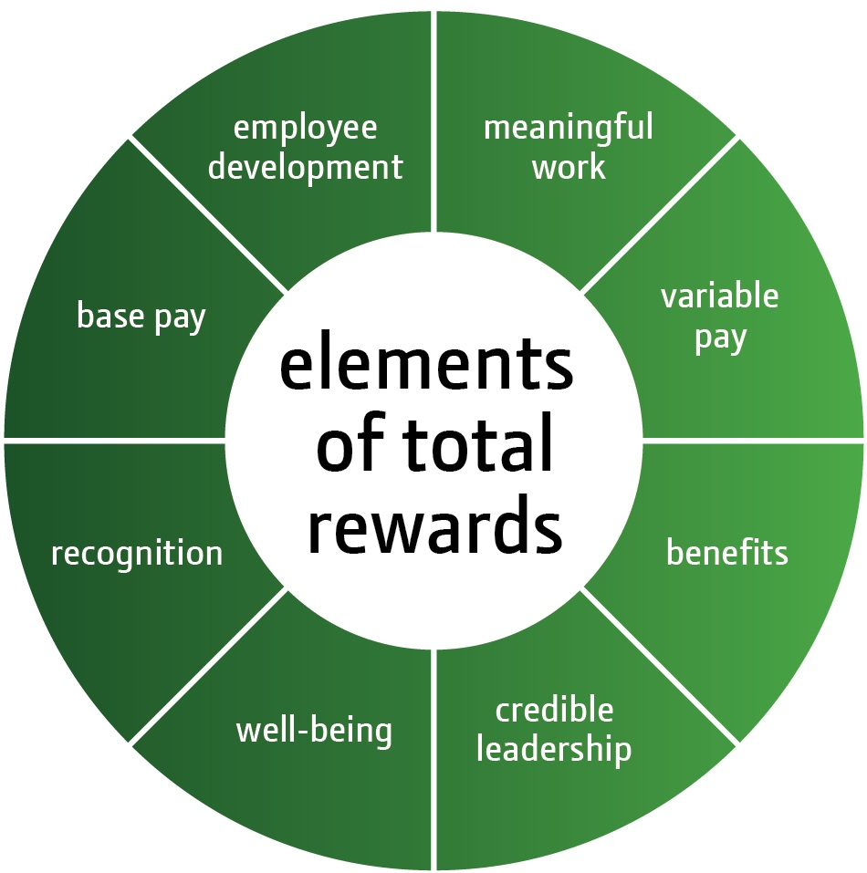
Total Reward
Partecipate a premi generati da prestazioni aziendali eccezionali
Notes:
La strategia di Total Reward è allineata alla strategia aziendale, promuovendo un ambiente in cui i dipendenti ricevono bonus per aver contribuito con alte prestazioni alla realizzazione degli obiettivi aziendali. La nostra strategia di Total Reward consente di attrarre, sviluppare e fidelizzare i migliori talenti provenienti da tutti i campi per supportare le nostre ambizioni di crescita globale e ottenere prestazioni più alte a livello aziendale.
Nota per il relatore:
Il resto di questo testo è un messaggio temporaneo e può essere rimosso in seguito.
Alcuni elementi della strategia di Total Reward sono stati modificati rispetto al passato. Alcuni elementi sono stati rinominati e un elemento, la leadership credibile, è stato aggiunto. Di seguito viene descritto come è definito ciascuno di questi elementi.
Ulteriore nota per il relatore: queste sono le modifiche apportate alla strategia di Total Reward:
- Lavoro interessante modificato in lavoro significativo
- Gestione vita professionale/privata modificato in benessere - L'affiliazione John Deere è stata rimossa (inclusa in Who We Are di EVP) - La leadership credibile è stata aggiunta

Slide 3

Retribuzione base
Un elemento della retribuzione totale
Stipendio fisso ricevuto in cambio del lavoro svolto
Dipende dalle prestazioni del dipendente
Considera equità interna ed esterna
Competitiva in ciascun mercato
Notes:
La retribuzione base è un elemento della retribuzione totale. È lo stipendio fisso ricevuto in cambio del lavoro svolto e dipende dalle prestazioni del singolo individuo. La retribuzione base supporta la nostra filosofia di retribuzione totale, in quanto si basa sulle prestazioni. Tiene conto di equità interna ed esterna.
Controlliamo regolarmente il mercato confrontando la nostra retribuzione con la retribuzione offerta da società che operano in settori simili a John Deere. Sono incluse aziende concorrenti e società con cui competiamo relativamente ai talenti. Allineiamo la nostra retribuzione base alla retribuzione media del mercato. Monitoriamo regolarmente il mercato e adeguiamo la nostra retribuzione, per essere certi di offrire una retribuzione base interessante e competitiva.
La retribuzione base insieme alla retribuzione variabile ci consente di offrire un pacchetto retributivo totale eccezionale quando le prestazioni aziendali sono eccezionali.

Slide 4

Sviluppo dei dipendenti
Ci impegniamo ad aiutare i nostri dipendenti a realizzare il loro massimo potenziale
Sono disponibili opportunità di sviluppo, formazione, supporto e altre risorse
Manager e dipendenti condividono la responsabilità per lo sviluppo
Notes:
In John Deere, ci impegniamo a supportare i dipendenti affinché possano raggiungere il massimo potenziale. Offriamo opportunità di sviluppo, formazione, istruttori e altre risorse per aiutarvi a gestire la vostra carriera e realizzare il più rapidamente possibile esperienze, competenze e ambizioni.
Lo sviluppo dei dipendenti è una responsabilità condivisa tra dipendenti e relativi manager.
I dipendenti sono incoraggiati a sviluppare se stessi tramite attività quotidiane, formazione, assegnazioni di sviluppo e istruzione. Opportunità di sviluppo interne, ad esempio attività da svolgere in gruppo, possono promuovere la crescita personale e offrire diverse opportunità future. Opportunità di sviluppoesterne, ad esempio attività di volontariato, possono anche completare lo sviluppo professionale.
I manager sono anche responsabili di fornire istruzioni, feedback e riconoscimenti, nonché supportare attivamente lo sviluppo personale e della carriera dei dipendenti. Sono ritenuti responsabili di questa attività tramite il nostro componente relativo alla gestione delle persone del sistema Global Performance Management.
Sviluppare e promuovere talenti all'interno dell'organizzazione assicura che i dipendenti siano circondati da membri di team eccezionali.
Man mano che John Deere si espande a livello globale, le opportunità di crescita personale e sviluppo professionale aumentano.

Slide 5

Lavoro significativo
In qualità di dipendente John Deere:
fate parte di un team globale e diversificato, impegnato a garantire una qualità di vita migliore in tutto il mondo
siete coinvolti nelle decisioni che riguardano il vostro lavoro
create obiettivi annuali collegati in modo chiaro agli obiettivi della società
siete stimolati dal vostro lavoro e sapete ciò che occorre per raggiungere il successo
Notes:
I dipendenti John Deere si impegnano ad aiutare i clienti ad aumentare la propria redditività e produttività. Conoscono il nostro mercato e svolgono con passione e attenzione un lavoro significativo che supporta una qualità di vita migliore in tutto il mondo.
In qualità di dipendente John Deere, siete coinvolti in decisioni che riguardano il lavoro e siete ritenuti responsabili di fare scelte e prendere le decisioni necessarie per svolgere in modo efficiente il lavoro. A tale scopo, definire con il manager gli obiettivi annuali, utilizzando il sistema Global Performance Management per registrare i vostri progressi. Gli obiettivi includono sia obiettivi aziendali che personali che spingono le persone ad assumersi la responsabilità dei risultati aziendali promuovendo un ambiente di lavoro orientato al team e positivo. Il nostro processo di Global Performance Management fornisce un chiaro collegamento tra il vostro lavoro, le aspettative del manager e gli obiettivi della società.
Il nostro ambiente di lavoro inclusivo accoglie persone di diverse culture, talenti e punti di vista e incoraggia il lavoro in team efficiente. In questo modo, la società è in grado di comprendere le esigenze dei clienti e creare prodotti, servizi e processi innovativi.
Man mano che John Deere continua a crescere e generare nuove opportunità globali, anche le opportunità di un lavoro significativo aumentano. Fate parte di un team globale, impegnato a dare un contributo significativo a coloro che sono legati alla terra.

Slide 6

Retribuzione variabile
Un elemento della retribuzione totale
Include elementi di retribuzione quali premi in contanti annuali, stock option e altri premi in contanti a lungo termine che variano di anno in anno in base alle prestazioni aziendali.
Offre la possibilità di ricevere una retribuzione eccezionale se le prestazioni aziendali sono eccezionali.
Notes:
variabile è un elemento della retribuzione totale. Include elementi di retribuzione quali premi in contanti annuali, stock option e altri premi in contanti a lungo termine che variano di anno in anno in base alle prestazioni aziendali.
La retribuzione variabile supporta la nostra filosofia di retribuzione totale, ossia retribuzione basata sulle prestazioni. Quando le prestazioni aziendali sono eccezionali, è possibile ricevere una retribuzione eccezionale tramite bonus variabili.
Lavorando come un team allineato ad alte prestazioni, possiamo raggiungere prestazioni aziendali più elevate e aumentare le possibilità di ricevere una retribuzione variabile. Dobbiamo essere pronti a rispondere alle esigenze locali dei nostri clienti mantenendo saldi i nostri valori fondamentali.
L'idoneità per determinati elementi della retribuzione variabile dipende dalla posizione in azienda, dalle pratiche di mercato e da aspetti legali e fiscali specifici del paese.

Slide 7

Benefit
Competitivi sul mercato
Supportano il vostro benessere fisico, emotivo e finanziario
Includono:
Inserire benefit specifici del paese
Notes:
La nostra filosofia per i benefit è altamente competitiva. nostri benefit variano per paese e mercato, in base alla pratica di mercato applicata dai datori di lavoro.
Offriamo una combinazione di piani di benefit per supportare il vostro benessere fisico, emotivo e finanziario.
Nota per il relatore:
Ciascun paese deve specificare i propri benefit nelle note per il relatore e nella diapositiva.

Slide 8

Leadership credibile
Disporre delle conoscenze e competenze necessarie per supportare la crescita della società
Creare una visione interessante per il successo futuro della società
Comunicare in modo trasparente, creare un clima di fiducia e rispetto
Supportare diversità e inclusione
Agire con determinazione e integrità, dimostrando i nostri valori fondamentali
Notes:
I nostri leader dispongono di conoscenze, competenze e capacità per assumersi l'importante responsabilità di far crescere questa grande società.
Creano una visione interessante che promuove impegno e allineamento all'interno dell'organizzazione e assicura il successo futuro alla società.
Ispirano e coinvolgono i dipendenti comunicando in modo trasparente e creando un clima basato su fiducia e rispetto.
Si impegnano a incorporare diversità e inclusione nel luogo di lavoro, nelle comunità e tra rivenditori e fornitori, affinché siano presenti in ogni aspetto della società.
I nostri leader agiscono con decisione e integrità, dimostrando nei propri comportamenti i nostri valori base.
Questo tipo di leadership ci consente di creare un ambiente che ispira fiducia, lavoro in team e una reputazione di integrità all'interno e all'esterno della società.

Slide 9

Benessere
La società si impegna a garantire un ambiente sano e sicuro, sul lavoro e fuori dal lavoro
L'ambiente di lavoro considera i vostri impegni personali e familiari in varie fasi della vita
Vengono fornite risorse per garantire salute, sicurezza e un giusto equilibrio tra vita privata e vita professionale con l'obiettivo di avere i dipendenti più sani e sicuri in tutto il mondo
Notes:
In John Deere, ci impegniamo per garantire la sicurezza e il benessere dei nostri dipendenti.
Esortiamo voi e i vostri familiari ad agire in modo sicuro e sano, sia sul lavoro e che fuori dal lavoro. Ci impegniamo anche a creare un ambiente di lavoro che considera i vostri impegni personali e familiari in varie fasi della vita.
Per supportare tutto questo, offriamo a voi e alla vostra famiglia un ambiente di lavoro sano, sicuro e con un giusto equilibrio tra vita professionale e vita privata per avere i dipendenti più sani e sicuri in tutto il mondo.
La nostra attenzione al benessere fa parte del modo in cui operiamo ed è fondamentale per il nostro successo.

Slide 10

Riconoscimento
Azioni che determinano prestazioni eccezionali sono apprezzate e riconosciute
Il riconoscimento è fondamentale per un rapporto manager-dipendente solido
Il riconoscimento porta prestazioni eccellenti a livello personale e lavoro in team allineato ad alte prestazioni
Notes:
Ci impegniamo a creare un ambiente in cui le azioni che determinano prestazioni eccezionali vengono apprezzate e riconosciute.
Il riconoscimento è fondamentale per un rapporto manager-dipendente solido. I manager devono riconoscere l'impegno dei dipendenti per i risultati raggiunti e azioni in cui il dipendente si assume rischi ragionevoli anche se non sempre raggiunge il successo. Quando combinato a una retribuzione basata su prestazioni, il riconoscimento formale e informale spinge i dipendenti a raggiungere prestazioni elevate a livello personale e nel lavoro in team, due fattori fondamentali per realizzare gli obiettivi aziendali.

Slide 11
Total Reward
Il valore che è possibile ottenere tramite la strategia di Total Reward è specifico per ciascun dipendente
La strategia di Total Reward include elementi aziendali comuni ed elementi personalizzati a livello regionale o locale
Notes:
Nelle diapositive precedenti sono stati descritti brevemente questi elementi. Sebbene la strategia di Total Reward preveda diversi elementi, il valore che ciascuno di noi percepisce è unico e specifico. La struttura della strategia di Total Reward fornisce una piattaforma globale, ma può variare per riflettere determinate differenze a livello regionale o locale.
Nota per il relatore:
Il resto di questo testo è un messaggio per il 2011 e può essere rimosso in seguito.
Informazioni più dettagliate su ciascun elemento saranno disponibili in presentazioni separate nei mesi seguenti.

Slide 12
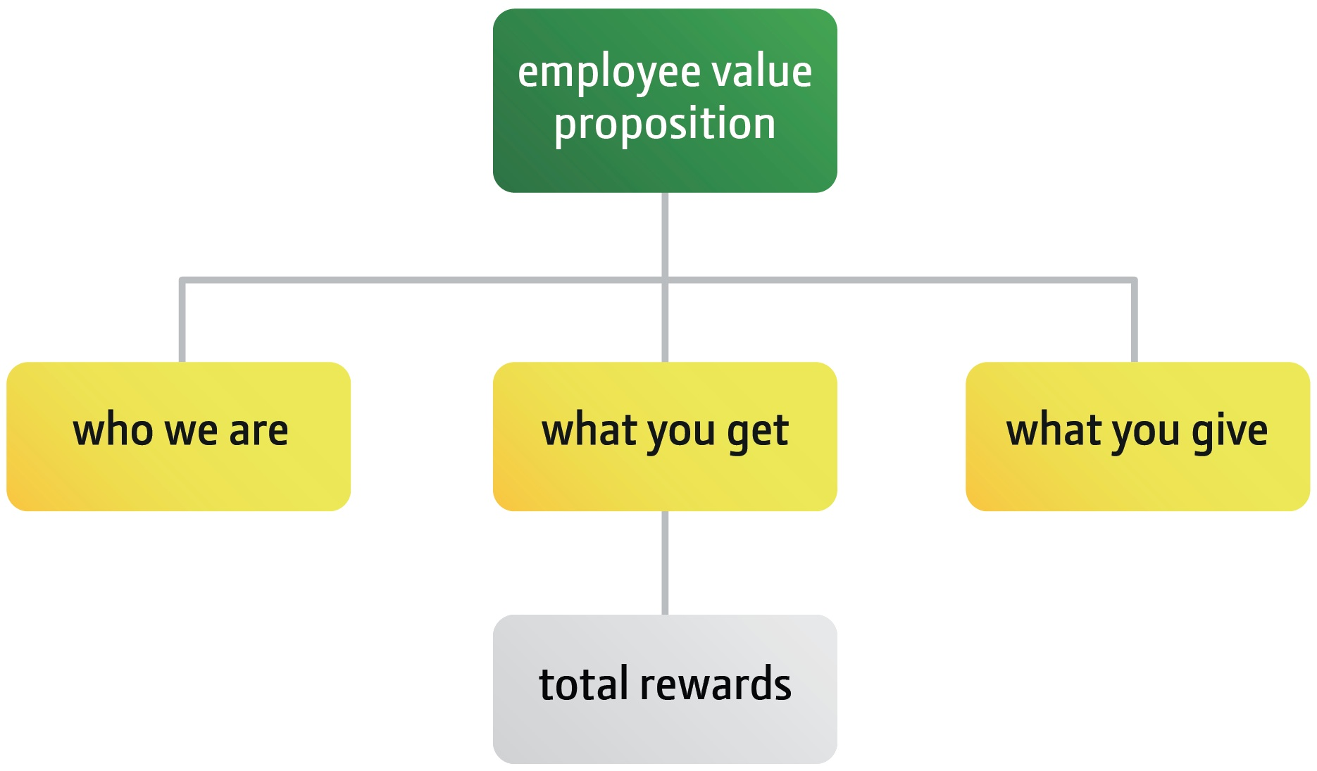
Proposta di valore per i dipendenti
Notes:
La strategia di Total Reward è un componente chiave della nostra Proposta di valore per i dipendenti (EVP, Employee Value Proposition). Una proposta di valore per i dipendenti è quanto offerto da un datore di lavoro in cambio di produttività e prestazioni di un dipendente.
Gli elementi che costituiscono la Proposta di valore per i dipendenti John Deere possono essere suddivisi in tre categorie principali: Cosa ottenete, Cosa offrite e Chi siamo. La strategia di Total Reward è il componente Cosa ottenete.
In cambio di cosa offrite, ottenete un vasta gamma di bonus in grado di supportare il vostro benessere.

Slide 13
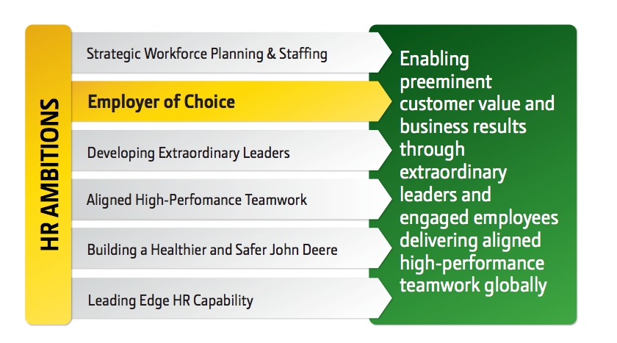
Le nostre ambizioni per i dipendenti
Notes:
La nostra proposta di valore per i dipendenti ci consente di diventare e rimanere un Datore di lavoro preferito, un obiettivo della nostra strategia HR a lungo termine. Ciò, a sua volta, supporta uno dei fattori di successo critici di John Deere: lo sviluppo di talenti globali straordinari. Significa fornire alle nostre aziende i talenti giusti al momento giusto per soddisfare i nostri ambiziosi obiettivi di crescita globale.

Slide 14
Riepilogo
Notes:
In breve, siamo orgogliosi di offrire un pacchetto retributivo molto ampio ai nostri dipendenti, che sono un elemento chiave per realizzare il successo della società.
La strategia di Total Reward è allineata alla strategia aziendale, creando un ambiente in cui i dipendenti ricevono ricompense per aver contribuito con alte prestazioni alla realizzazione degli obiettivi aziendali. Consente di attrarre, sviluppare e conservare i talenti globali migliori provenienti da tutti i settori per supportare le nostre ambizioni di crescita globale e raggiungere prestazioni più alte a livello aziendale.
In caso di domande sulla strategia di Total Reward specifica della propria posizione, contattare il manager o il reparto HR dell'unità.
Collaborando e condividendo i premi creati da prestazioni aziendali eccezionali, possiamo soddisfare meglio la crescente domanda di cibo e infrastrutture a livello mondiale.
Nota per il relatore: è possibile scegliere di condividere risorse aggiuntive disponibili con i dipendenti, ad esempio, una dichiarazione della strategia di Total Reward online.

Slide 15
Notes:
15

